Slide 1
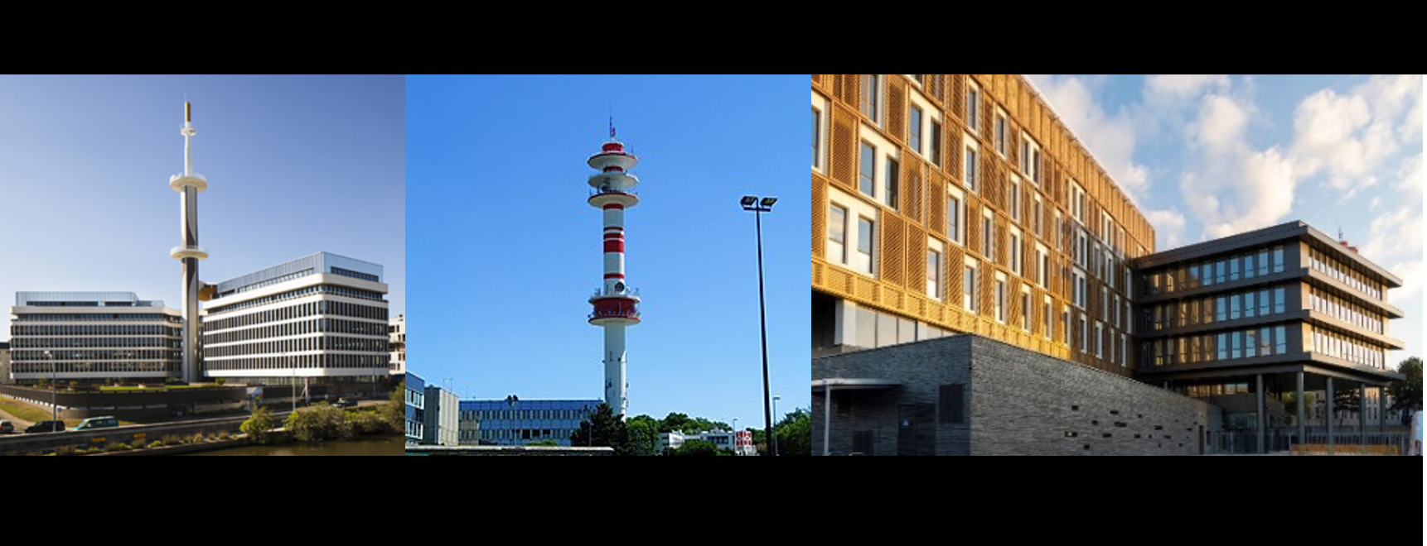
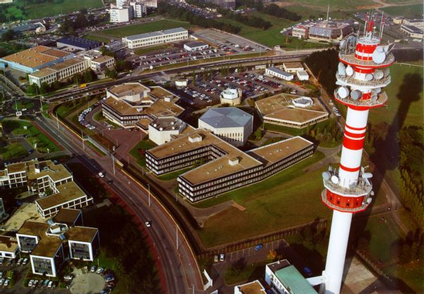

1972
2022
Du CCETT à Orange Innovation,
50 ans d'innovation « télécom et audiovisuel »

Slide 2
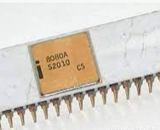
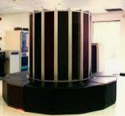
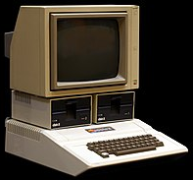
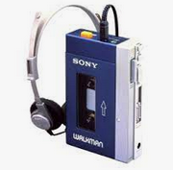
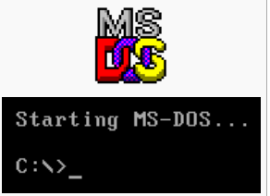
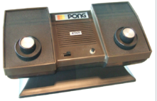
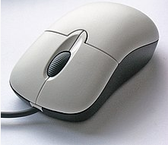
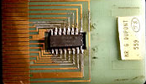
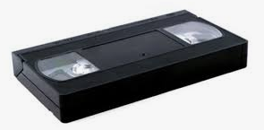
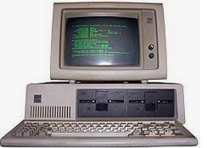
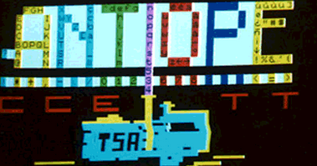
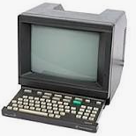


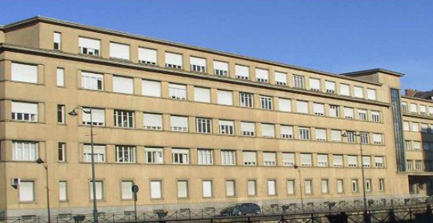
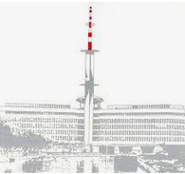
Le monde a changé !
Souris
Carte à puce
8080 8bits
IBM-PC
Atari
Ethernet
Cray 1
Apple II
Norme VHS
Walkman
MS-DOS
1972
73
74
75
76
77
78
79
1980
1981
Commutation paquets RCP
TRANSPAC
Normalisation
X25
TV à péage
Télétel 3V
Annuaire électronique
MINITEL
On y a contribué !
CCETT
Quai Dujardin
ORTF
CCETT La Mabilais
TDF
TDF-LAR
PTT/ DGT
PTT/ DGT
CNET
CNET

Slide 3
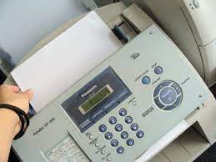


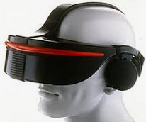
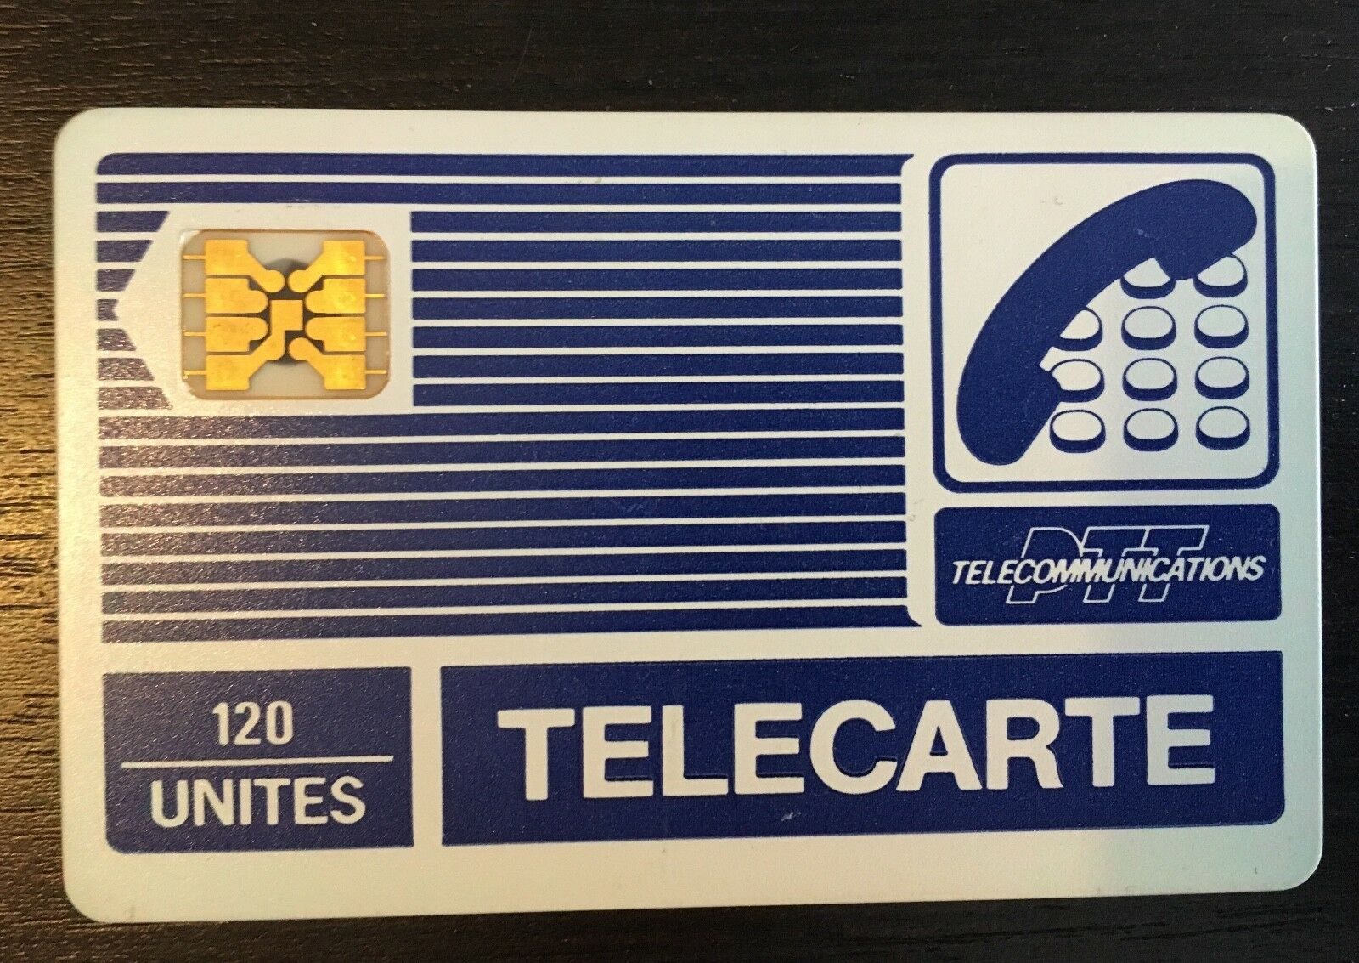


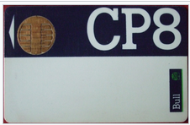
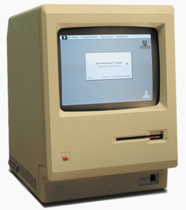

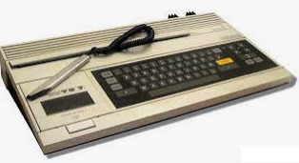



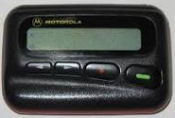
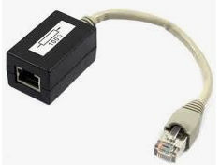

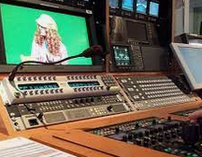





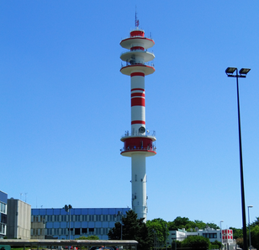



Fax grand public
Télécarte à puce
www/HTML
Nintendo
GPS Magellan NAV 1000
Sega VR
Le monde a changé !
Thomson TO7MO5
CB à puce
Moteur de recherche Internet
DynaTac8000
Macintosh 128k
Windows
Radiocom2000
Alphapage
GSM/2G
RNIS
1982
83
84
85
86
87
88
89
1990
1991
COFDM
Cryptage Canal+
Viaccess
Eurocrypt
Visiopass
Démo Carminat
D2MAC
HDMAC
1er studio vidéo numérique France 3 Rennes
Algo cryptographique GQ,
Guillou-Quisquater
On y a contribué !
TDF-LAR
TDF
TDF
CCETT/GIE
CCETT
Cesson Sévigné
CCETT/GIE
CNET
DGT
DGT
DGT

Slide 4
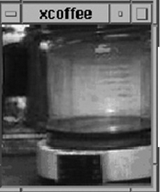
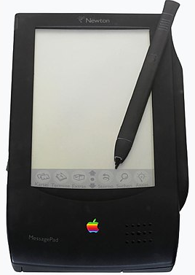

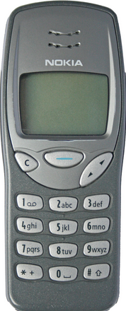








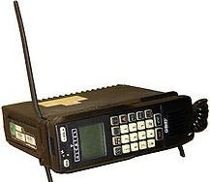
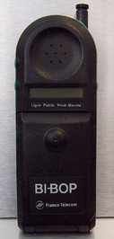
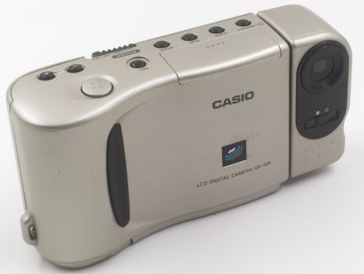
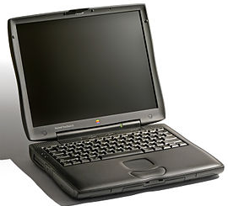










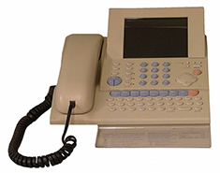





Webcam
PDA Apple Newton
IA Deep Blue vs. Kasparvov
Ipod
Nokia 3210
Le monde a changé !
téléphone GSM + SMS
USB
Appareil photo numérique
PowerBook
MSN Messenger
Peer2Peer
Bi-Bop 1G
1992
93
94
95
96
97
98
99
2000
2001
Turbocodes
DVB
MP3
WiFi 802.11
Bagoo/ messager
Récepteurs DAB
Expé TNT Bretagne
On y a contribué !
Itimail / Itineris mail
Démo MPEG2
Terminal Sillage
Kit connexion Wanadoo/CD
Voila
FTR&D
TDF/CCETT
CCETT/GIE

Slide 5
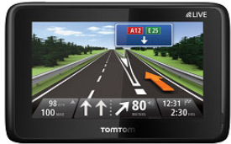











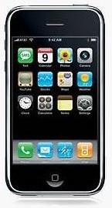


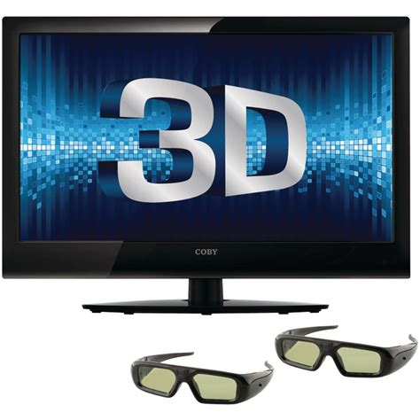
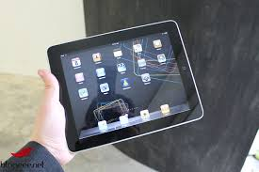















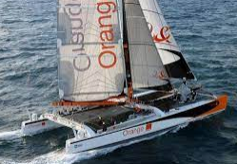



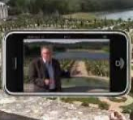

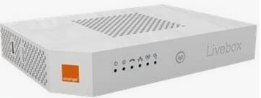



Xbox 360
Le monde a changé !
Iphone1
2002
03
04
05
06
07
08
09
2010
2011
TV sur ADSL
MPEG-4 AVC
4G
RCS
MPEG-4
Business everywhere
Wimax
HTTP
Live Streaming
TV satellite
Eco-conception
Démo
On y a contribué !
Visio par
satellite
Trophée
Jules Verne
Live 3D OrangeTV
Live 3D
Opéra Rennes
Réalité Augmentée
« Versailles »
Livebox 1
Livebox 2

Slide 6

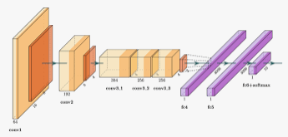
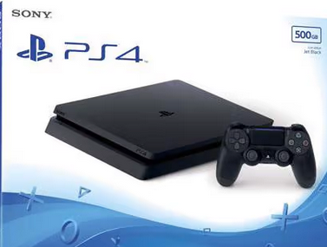

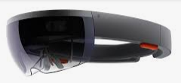
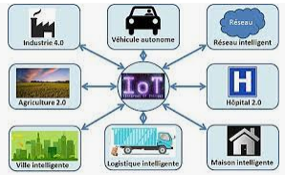
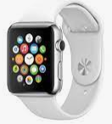

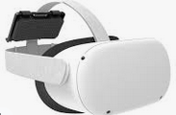



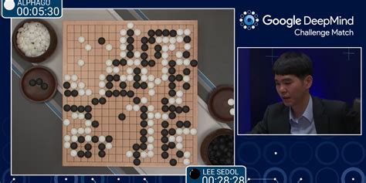

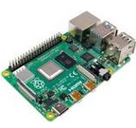








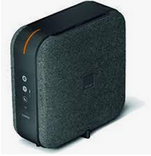




AlexNet
(Deep Learning)
Playstation4
Le monde a changé !
26 Milliards d’objets connectés
IA Alpha GO
Oculus Quest 1
Galaxy SIII
Xbox1
Raspberry Pi
2012
13
14
15
16
17
18
19
20
21
2022
MPEG Dash
MPEG-4 HEVC
Ultra-HD TV
(4K, HDR, HFR)
SW décodeurs TV (Phoenix)
Software Defined Network
Virtualisation
WiFi 6
(802.11.ax)
5G
On y a contribué !
IA/ challenge
estimation âge
IA/ Reco faciale
COBALT Speech-To-Text
(3900, OBS)
Visite 3D du
Louvre Lens
Démos 4K
Livebox Play 3
Décodeur TV
Livebox 4
Livebox 5
(Éco-conçue)
Livebox 6
(Éco-conçue)
Orange Innovation

